Slide 1











Viết:
Bài văn kể chuyện sáng tạo

Slide 2










KHỞI ĐỘNG

Slide 3
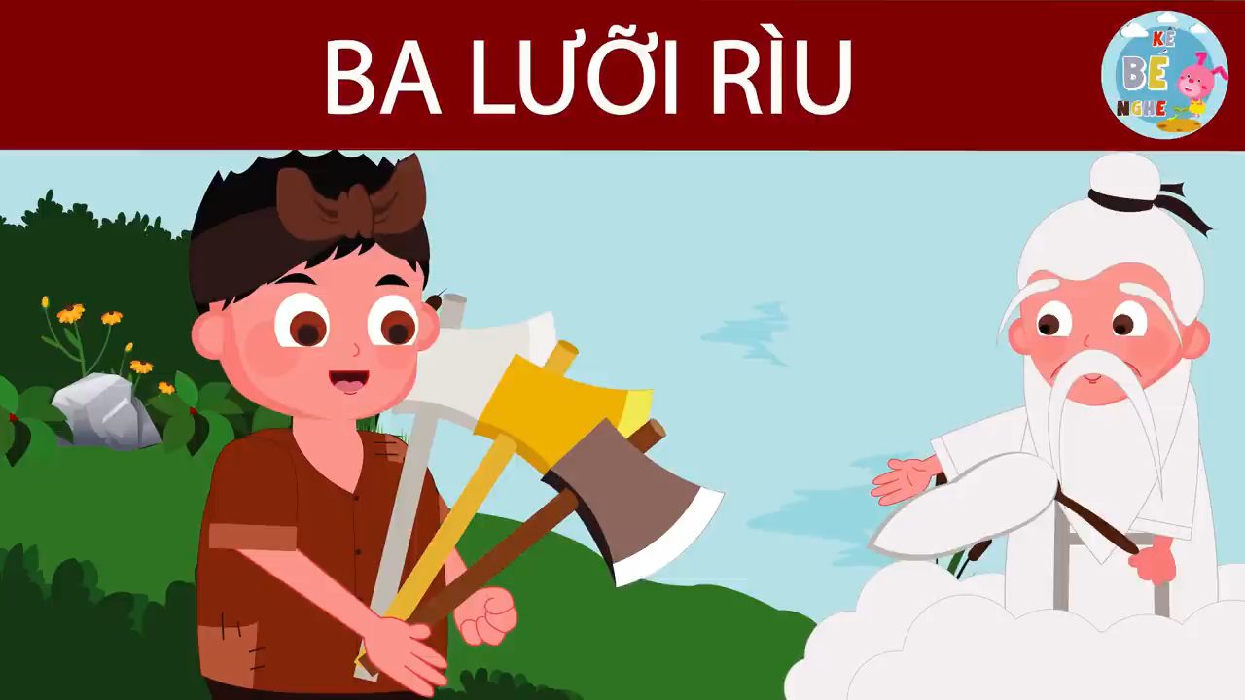

Slide 4
KHÁM PHÁ

Slide 5


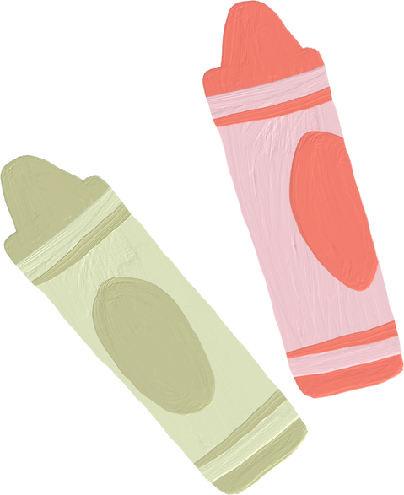


Xác định các phần chính của câu chuyện “Ba lưỡi rìu”

Slide 6




1. Đọc và xác định các phần mở đầu, diễn biến, kết thúc của truyện sau dựa vào gợi ý:
Ba lưỡi rìu
Ngày xưa có một anh tiều phu rất nghèo. Gia tài của anh chỉ có một chiếc rìu sắt.
Sáng ấy, như thường lệ, anh vác rìu vào rừng kiếm củi. Vừa chặt được vài nhát thì rìu gãy cán, lưỡi rìu văng xuống sông. Anh tiều phu buồn rầu: “Ta chỉ có một chiếc rìu để kiếm sống, giờ đã mất. Ta biết sống sao đây!”.
Nghe lời than của anh tiều phu, tiên ông biến thành một cụ già, hiện lên an ủi:
– Con đừng buồn! Ta sẽ giúp con.
Bổ sung thông tin về thời gian

Slide 7
Nói rồi, cụ già lặn xuống sông. Lần thứ nhất, cụ vớt lên một lưỡi rìu bằng bạc. Cụ già hỏi:
– Lưỡi rìu này là của con phải không?
– Thưa cụ, lưỡi rìu này không phải của con.
Cụ già lại lặn xuống sông. Lần thứ hai, cụ vớt lên một lưỡi rìu bằng vàng và hỏi:
– Chắc lưỡi rìu này là của con?
– Thưa cụ, lưỡi rìu này cũng không phải của con.
Cụ già lại lặn xuống sông lần nữa. Lần thứ ba, cụ vớt lên một lưỡi rìu bằng sắt. Vừa nhìn thấy lưỡi rìu, anh mừng rỡ:
– Đây đúng là lưỡi rìu của con!
Cụ già từ tốn:
– Con là người trung thực! Vì thế phần thưởng của con là cả ba lưỡi rìu này.
Nói xong, cụ già biến mất. Từ đó, anh tiều phu sống sung túc.
Theo Truyện cổ tích Việt Nam
Bổ sung thông tin về thời gian

Slide 8
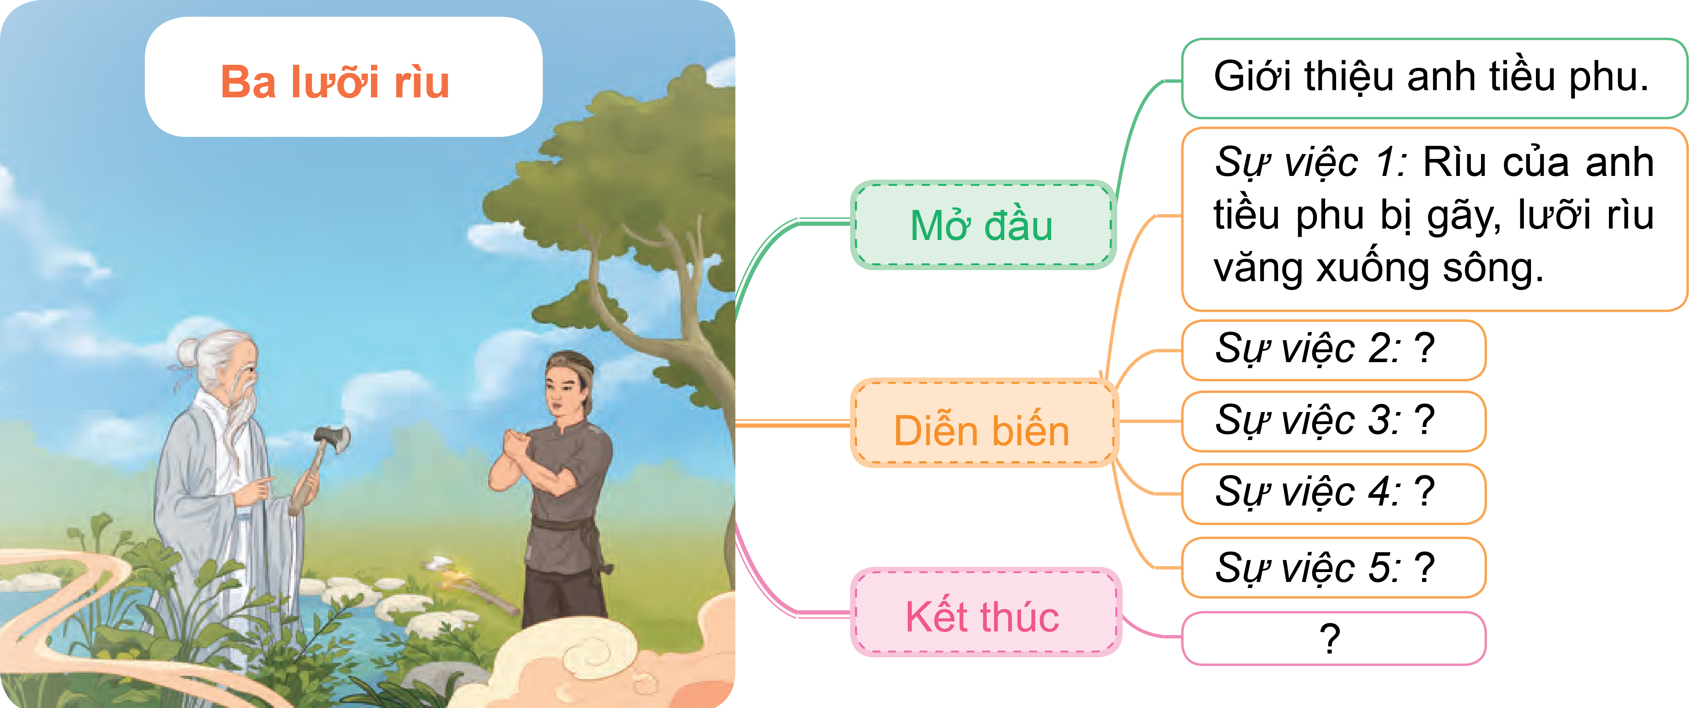
Bổ sung thông tin về thời gian

Slide 9
THẢO LUẬN NHÓM
Bổ sung thông tin về thời gian

Slide 10
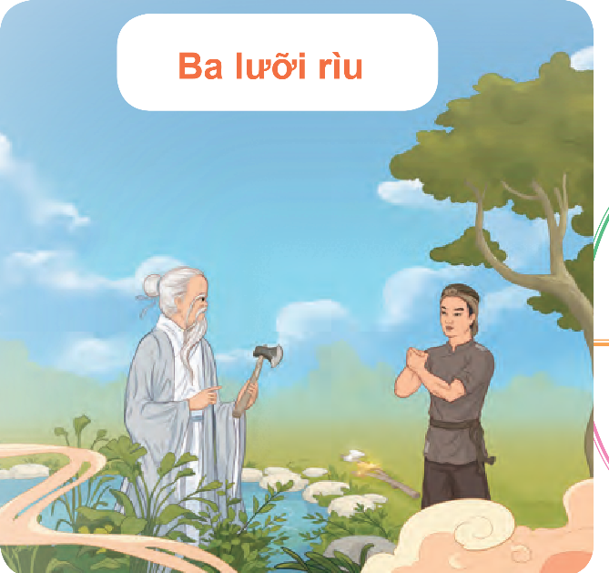
Giới thiệu anh tiều phu.
Mở đầu

Slide 11




Sự việc 1: Rìu của anh tiều phu bị gãy, lưỡi rìu văng xuống sông.
Sự việc 2: Tiên ông biến thành cụ già, hứa giúp anh tiều phu.
Sự việc 3: Cụ già vớt được lưỡi rìu bằng bạc, anh tiều phu không nhận.
Diễn biến
Sự việc 4: Cụ già vớt được lưỡi rìu bằng vàng, anh tiều phu cũng không nhận.
Bổ sung thông tin về thời gian
Sự việc 5: Cụ già vớt được lưỡi rìu bằng sắt, anh tiều phu vui mừng nhận lại.

Slide 12
Cụ già tặng anh lưỡi rìu vàng và bạc để làm phần thưởng cho sự trung thực của anh.
Kết thúc

Slide 13






Nhận diện bài văn kể chuyện sáng tạo

Slide 14
2. Đọc đoạn văn kể lại một sự việc trong câu chuyện “Ba lưỡi rìu” của bạn Hạnh Nguyên và thực hiện yêu cầu:
Cụ già lại lặn xuống sông lần thứ ba. Một lát sau, cụ vớt lên một lưỡi rìu bằng sắt. Vừa nhìn thấy lưỡi rìu cũ kĩ, anh mừng rỡ, reo lên:
– Thưa cụ, đây đúng là lưỡi rìu của con!
Nhìn anh tiều phu, cụ già thầm nghĩ: “Chàng trai này quả đúng là người thật thà!”. Cụ già vuốt chòm râu, mỉm cười hài lòng:
– Con là người trung thực! Vì thế, ta thưởng cho con cả ba lưỡi rìu này.
Anh tiều phu cúi xuống, đưa hai tay đón lấy ba lưỡi rìu và cúi đầu
cảm ơn ông. Lúc anh ngẩng lên, cụ già đã biến mất.
Hạnh Nguyên
Bổ sung thông tin về thời gian

Slide 15
THẢO LUẬN NHÓM
Bổ sung thông tin về thời gian

Slide 16


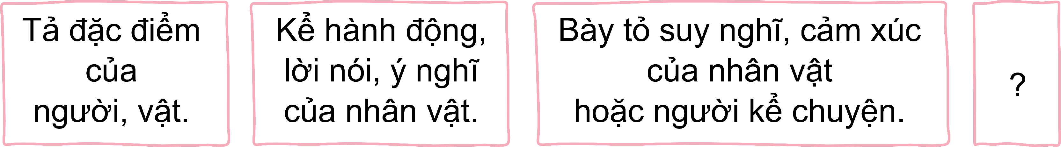
a. Bạn Hạnh Nguyên chọn kể sự việc nào?
b. Tìm những chi tiết bạn Hạnh Nguyên đã viết thêm vào khi kể sự việc đó.
Bổ sung thông tin về nơi chốn

Slide 17
c. Cùng bạn trao đổi:
– Những chi tiết viết thêm có tác dụng gì?
– Những chi tiết đó có làm thay đổi nội dung, ý nghĩa của câu chuyện hay không?

Slide 18




a. Bạn Hạnh Nguyên chọn kể sự việc nào?
Bạn Hạnh Nguyên chọn kể lại sự việc anh tiều phu vui mừng nhận lại lưỡi rìu bằng sắt, sau đó, cụ già đã tặng cho anh cả ba lưỡi rìu.

Slide 19
b. Tìm những chi tiết bạn Hạnh Nguyên đã viết thêm vào khi kể sự việc đó.
Những chi tiết bạn Hạnh Nguyên đã viết thêm vào:
+ Tả đặc điểm của người, vật: Lưỡi rìu cũ kĩ.
+ Kể hành động, lời nói, ý nghĩ của nhân vật:
• Hành động: (Anh tiều phu) reo lên; cụ già vuốt chòm râu, mỉm cười; anh tiều phu cúi xuống, đưa hai tay đón lấy ba lưỡi rìu và cúi đầu cảm ơn ông.
• Lời nói: (Anh tiều phu) Thưa cụ…
• Ý nghĩ: (Cụ già) Chàng trai này quả đúng là người thật thà!
+ Bày tỏ suy nghĩ, cảm xúc của nhân vật hoặc người kể chuyện: Anh mừng rỡ, (cụ già) hài lòng.

Slide 20
c. Cùng bạn trao đổi:
– Những chi tiết viết thêm có tác dụng gì?
– Những chi tiết đó có làm thay đổi nội dung, ý nghĩa của câu chuyện hay không?
. Những chi tiết viết thêm không những không làm thay đổi nội dung, ý nghĩa của câu chuyện mà còn giúp bài văn sinh động, hấp dẫn hơn, giúp người đọc cảm nhận rõ hơn về suy nghĩ, cảm xúc của các nhân vật trong truyện

Slide 21






Viết bài văn kể chuyện sáng tạo là kể câu chuyện trong đó có một (hoặc một số sự việc) của câu chuyện được viết thêm những chi tiết mới như: tả đặc điểm của người, vật; kể lại hành động, lời nói, ý nghĩ của nhân vật; bày tỏ suy nghĩ, cảm xúc của nhân vật hoặc người kể chuyện;... nhưng không làm thay đổi nội dung và ý nghĩa của câu chuyện.
Những chi tiết thêm vào giúp bài văn sinh động, hấp dẫn hơn.

Slide 22
Luyện tập về cách thêm vào câu chuyện các chi tiết sáng tạo

Slide 23
3. Cùng bạn trao đổi:
a. Nếu viết đoạn văn kể một sự việc trong câu chuyện “Ba lưỡi rìu”, em sẽ chọn kể sự việc nào?
b. Khi kể sự việc đó, em sẽ thêm vào những chi tiết nào để đoạn văn sinh động, hấp dẫn hơn?

Slide 24
THẢO LUẬN NHÓM 4
KHĂN TRẢI BÀN
Bổ sung thông tin về thời gian

Slide 25
a. Có thể chọn kể đoạn ông tiên vớt được lưỡi rìu vàng, lưỡi rìu bạc,...
b. Có thể thêm vào các chi tiết tả ngoại hình của anh tiều phu, ông tiên; tả suy nghĩ của anh tiều phu khi ông tiên vớt lên hai lưỡi rìu vàng và bạc;...

Slide 26




VẬN DỤNG

Slide 27

Đóng vai, nói và đáp lời cảm ơn một người lao động ở trường.

Slide 28





ĐÓNG VAI

Slide 29






CHÚC CÁC EM HỌC TỐT!

